Slide 1
电 磁 学
第一章 静电场(续) 第二十讲
§1-1. 库仑定律
§1-2. 电场、电场强度 、场强叠加原理
§1-3. 静电场的Gauss定理
§1-4. 静电场的 环路定理 电势
§1-5. 静电场中的基本微分方程

Slide 2
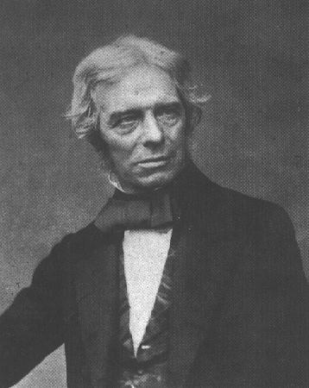
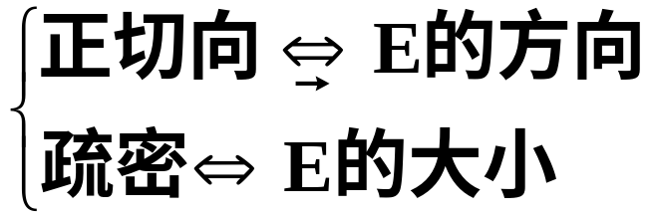
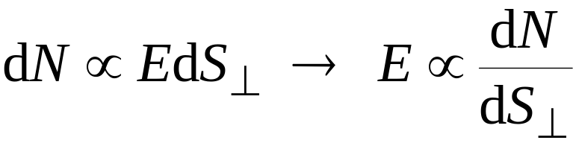



§1-3.静电场的Gauss定理
§1-3.静电场的Gauss定理(重点!!!)
一. 电场线 (Faraday,英,1791-1867)
一组有方向的曲线族
法拉第
P
常见电场的电场线: 
dS⊥
静电场中电场线的性质：
有头(源) 有尾 (汇、漏), 由+ (或∞)指向− (或∞)
无电荷处不中断
不闭合, 不相交

Slide 3
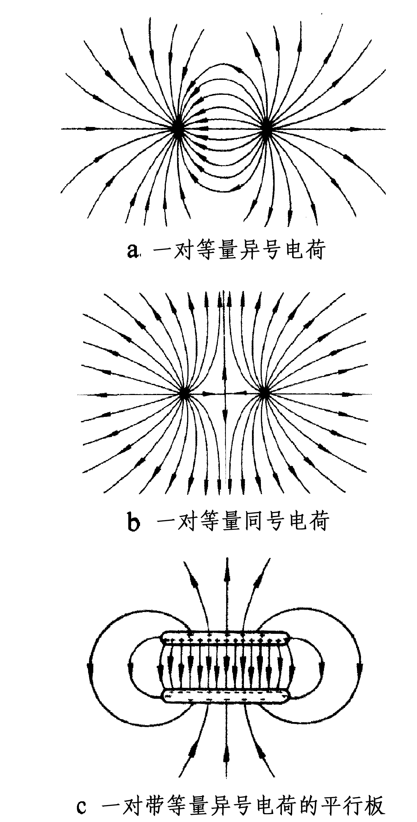
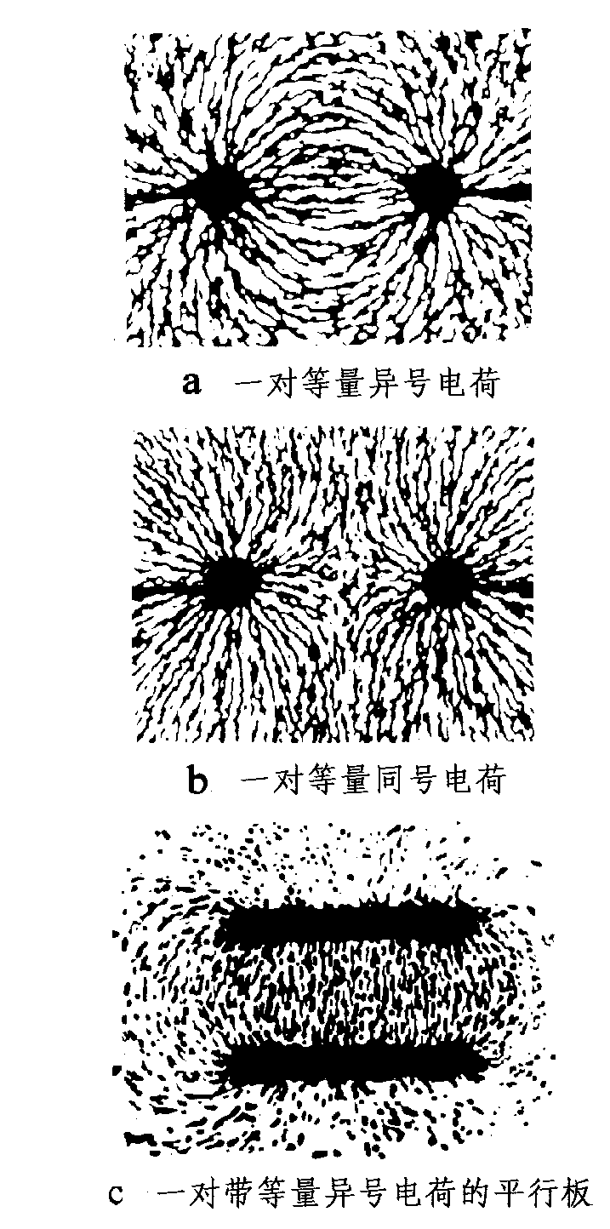
§1-3.静电场的Gauss定理
常见电场的电
场
线
图

Slide 4







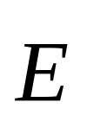
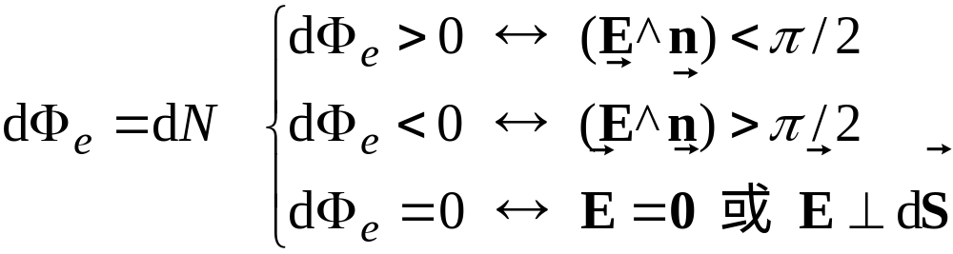
§1-3.静电场的Gauss定理
二. 电通量
θ
1. 通过dS的电通量
dS
标量!
θ

Slide 5

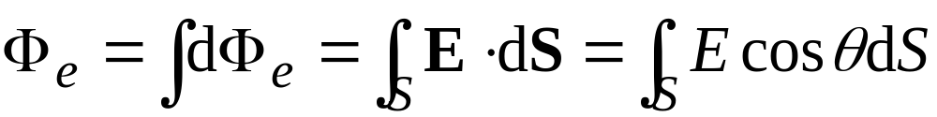





§1-3.静电场的Gauss定理
S
2. 通过有限曲面S的电通量
dS
, 但 , 在 上近似有 = 常量
计算时先规定好正法向( 的方向).
与 的分布、 S的形状位置和 的选择有关

Slide 6
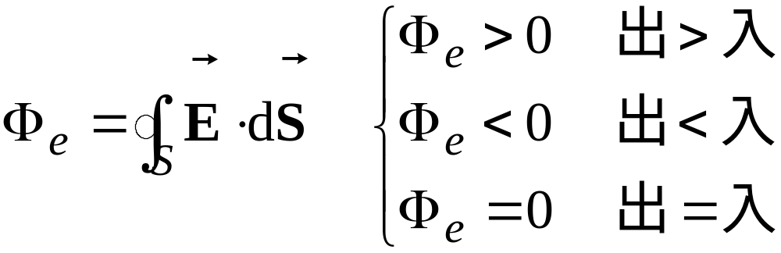


§1-3.静电场的Gauss定理
3. 封闭曲面(闭合曲面)的电通量
面上任意点可规定一个 方向由内向外.
不一定没有场线穿过闭合面S!
Φ_{e} = 0
Φ_{e} > 0
Φ_{e} < 0

Slide 7
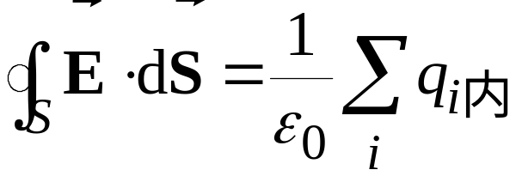



§1-3.静电场的Gauss定理
三. Gauss 定理:
(K.F.Gauss——德国物理学家、数学家、天文学家)
在真空中的任何静电场中, 通过任一闭合曲面的电通量等于该闭合曲面所包围的电荷的代数和的1/ε₀倍, 即
意义：静电场是有源场。若 ，S内必有净电荷，电场线发于正、止于负。
S是闭合面，法线向外;
E 由 共同产生，E的积分∝
对变化电场也适用，比Coulomb定律普适，但不能全面描述静电场性质。

Slide 8
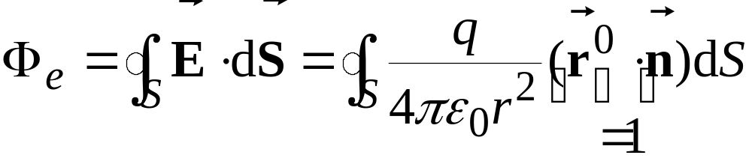
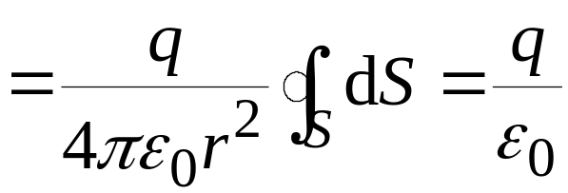
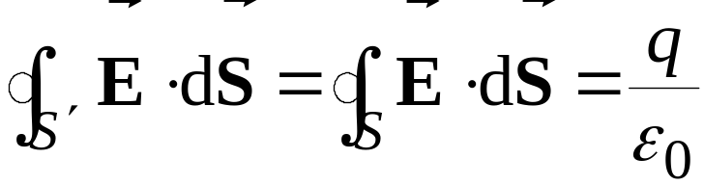
§1-3.静电场的Gauss定理
推导: 以库仑定律为基础.
n
1. 点电荷在球面S内
r
q
S
2.点电荷在任意曲面S'内
作一足够大的球面包围S'和q(以q为圆心)
 电场线在无电荷处不中断,
S'
q
∴ 过S'的电场线必穿过球面S.
S

Slide 9
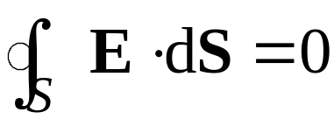
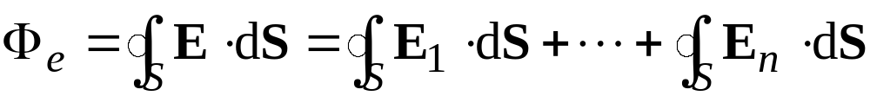
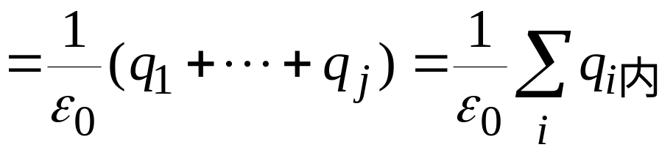
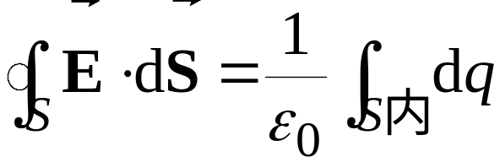
§1-3.静电场的Gauss定理
3. 点电荷在任意曲面S外
B
切点A、B间的电场线可穿过S
且不中断 ⇒ 入=出 ⇒
S
q
A
4. 点电荷系
q_{j+1}
q₂
q_{j}
q_{j+2}
q₁
S
q_{n}
5. 连续带电体
S是几何面，q分为无穷多微元
q
S

Slide 10
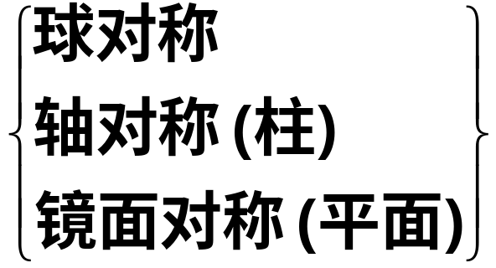


§1-3.静电场的Gauss定理
四.电场强度的计算(b)⎯对称性 + Gauss定理
q分布具有某些特殊对称性时可用Gauss定理求
Why ＆ How?
(数学：已知积分值，求被积函数?)
常见三类： 或它们的组合.
步骤: 分析q 对称性→ 对称性→做高斯面S, 使满足：
S过待求点
S的整个或部分// ，且 E的大小为常量,
其余部分⊥ ，使
S的总面积或各部分面积可求.

Slide 11
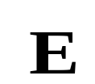

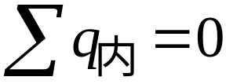


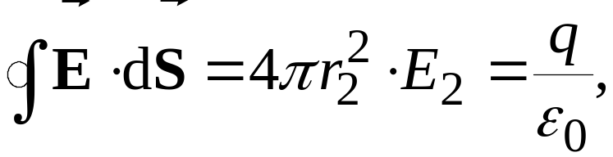
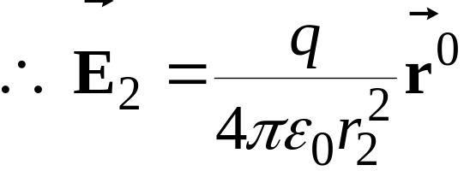
§1-3.静电场的Gauss定理
例1. 球对称场(点、球面、球体)
源球对称
场球对称
均匀带电球面.
已知R, q, 求球面内外P₁、P₂处的
P₁
q
r₁
P₁: , 作高斯面S₁(半径r₁)，
S₁
R
选高斯面
面上各点E等值，但
推论: r₁ < R可任选 ⇒ 面内任意点的场强为0
P₂: , 同理作高斯面S₂(半径r₂),
q
有
R
⇒ 球面外与点电荷电场相同
r₂
S₂
P₂

Slide 12
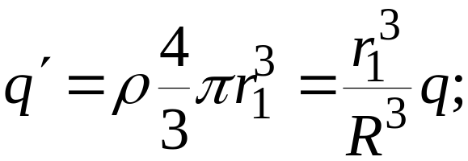
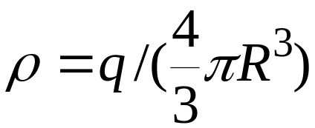
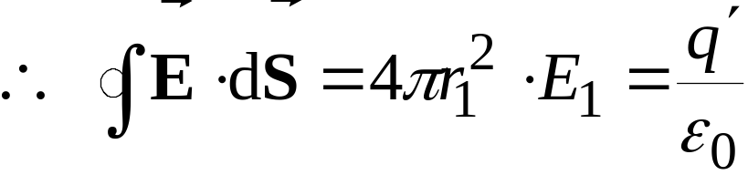
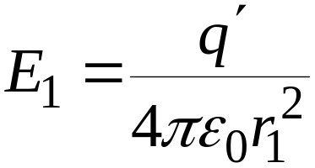
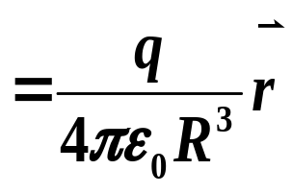
§1-3.静电场的Gauss定理
b) 均匀带电球体.
q
已知R, q, 求球内外P₁、P₂处的
P₁
P₁: , 作高斯面S₁(半径r₁),
r₁
R
S₁
S₁包围的电q' :
r₂
S₂
P₂
方向: ...
P₂: , 同前例.
考试题：不均匀带电球体，但
ρ = kr 球对称，求电场分布。

Slide 13
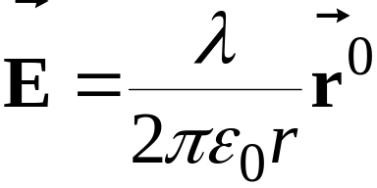
§1-3.静电场的Gauss定理
点、球面、球体比较(均匀带电):
E
E
E
点
球面
球体
R
r
R
r
R
r
例2. 轴对称场(直线, 柱面、柱体)
无限长, 均匀带电, 电荷线密度λ, (只给结果)
λ
E
直线:
选高斯面
S
R
r

Slide 14
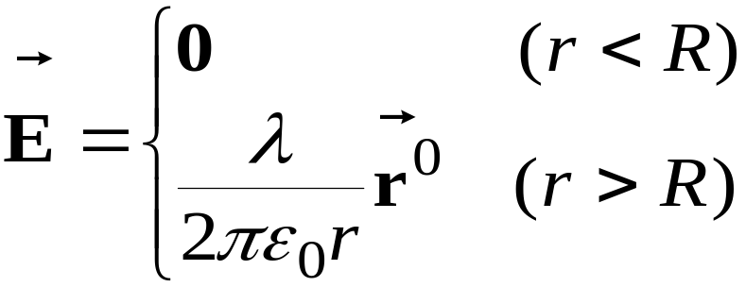
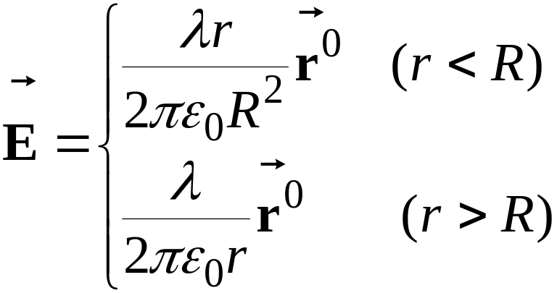

§1-3.静电场的Gauss定理
均匀带电
E
圆柱面:
R
r
填空题
E
圆柱体:
R
r
非无限长/不均匀带电, 是否可用Guass定理?
结果中有 , 是否合理?如何解释 ?

Slide 15
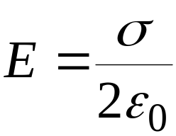
§1-3.静电场的Gauss定理
例3. 镜面对称(平面, 厚平板)
σ
平面: G-面如图, 易得:
=常量
S
厚平板: G-面同前.
考试题:一无限大均匀带电的厚平板，厚度为d，体电荷密度为ρ，求电场分布，并画出电场分布曲线图。

Slide 16

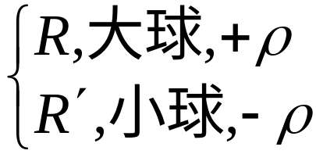

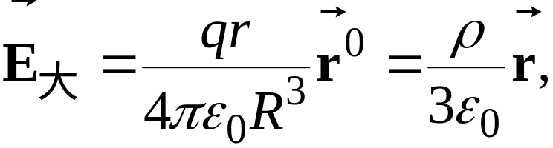
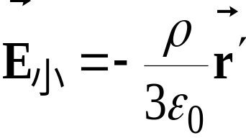
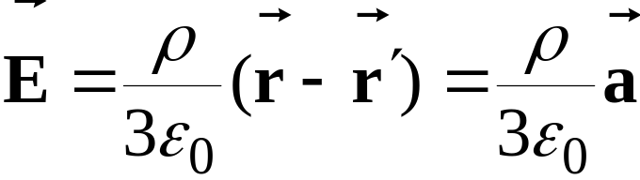





§1-3.静电场的Gauss定理
例4. 基本组合的叠加
如图, 已知R, R', a, ρ.求空腔内任一点P 的
解: 无特定对称性, 可设法利用对称性.
R
补偿法:
P
空腔内填加±ρ ⇒
^{r}
ρ
O
a
^{r'}
O'
R'
这时腔内任一点P处有:
其中
同理
P
大
小
与 无关. =常量, 均匀场!
O
O'
求大球内, 空腔外任一点, 是否均匀, 为什么?

Slide 17





§1-3.静电场的Gauss定理
考试题：一均匀带电直线d，电荷线密度为+λ，以导线中点O为球心，R为半径(R>d)作一球面，如图所示，则通过该球面的电场强度通量为 . 带电直线的延长线与球面交点P处的电场强度的大小为 , 方向 .
2001年7月考

Slide 18





§1-4. 静电场的环路定理 电势
§1-4. 静电场的环路定理 电势
一.电场力
已知 , 则一带电粒子q在其中所受力为
和 不同, 由q₀测得 , 不计场源, 求任意电荷q所受的力.
中不包括q 所产生的电场, 是外场!
例: 电偶极子受力和力矩.
1. 均匀
θ
合力为0, 力矩
→ 旋转： 时, 稳定平衡
时, 不稳平衡.

Slide 19
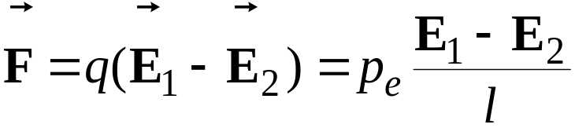
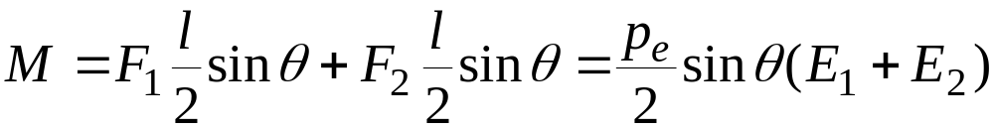



§1-4. 静电场的环路定理 电势
2. 非均匀
合力不为0:
合力矩不为0:
若l尺度 变化很小, , 则有
这时, 电偶极子旋转到 的方向, 并向电场较强的方向移动.

Slide 20


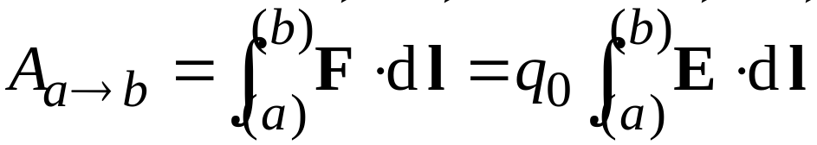

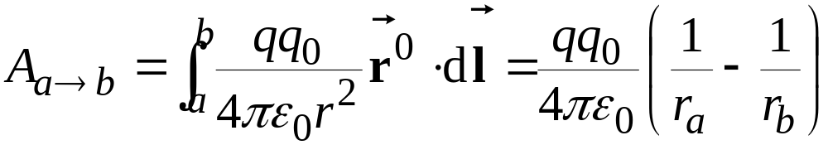
§1-4. 静电场的环路定理 电势
二. 静电场力的功
q
q₀在q的电场中沿某路径由a至b,
b
静电场力所作的功为:
θ
a
q₀
1. 点电荷场:
路径无关, 只与始末位置有关！可推广

Slide 21
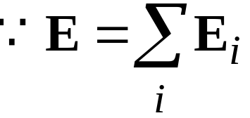
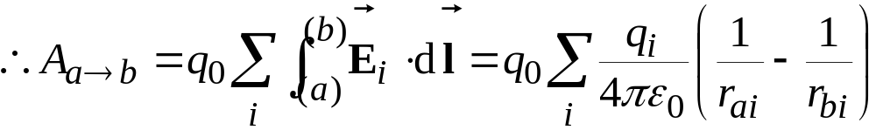
§1-4. 静电场的环路定理 电势
2. 点电荷系的电场:
q_{i}到a点的距离
等于各点电荷场对q₀作功之和.
3. 连续带电体: (同理, 略)

Slide 22
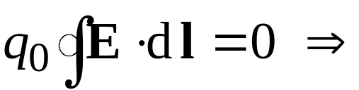
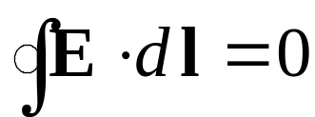
§1-4. 静电场的环路定理 电势
三. 静电场的环路定理
设q₀沿闭合回路运动, 回到原位置, 由上式得:
静电场是无旋场！
静电场的环路定理（三种等价表述 ） :
静电场中电场力作功与路径无关, 和…有关.
静电场中,电荷q沿任一闭合路径回到原处, 电场力作功为0.
静电场中场强沿任意闭合路径的环量恒为0.
物理意义: 静电场是保守场, 可以引入势，势能
注意：只对静电场适用!

Slide 23
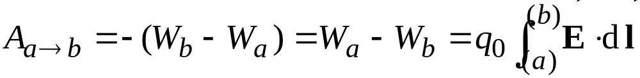
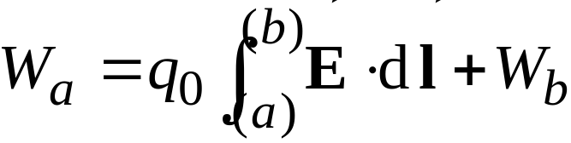
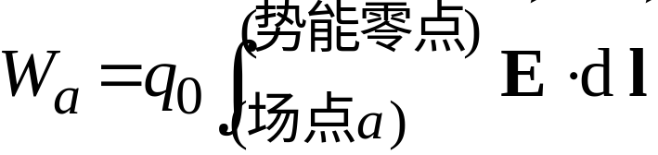
§1-4. 静电场的环路定理 电势
四. 电势能
类比势能和保守力作功, 引入电势能: 系统中电场力所作的功在数值上等于相应电势能增量的负值, 即
沿任意路径！
比较最后等号, 有
选W _{b}= 0, 得q₀在a处的电势能:
不同零点⇔不同 W _{a}；但差值 W _{a}− W _{b}与零点无关
对有限分布的电荷系统, 常常取 W ∞ = 0

Slide 24
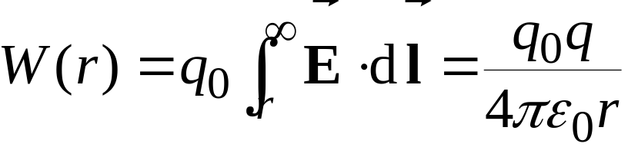
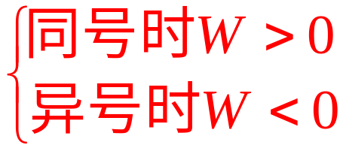
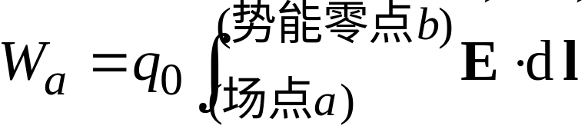
§1-4. 静电场的环路定理 电势
点电荷：
对无限大区域的电荷分布, 取有限远b点处W _{b}= 0
即
工程中经常取地球电势为零
电势能属于q₀和 整个系统

Slide 25
§1-4. 静电场的环路定理 电势
考试题：一个电场局部电场线的分布如图，右边的电场线比较稀疏，左边的比较密集，且都互相平行。判断下述哪个论断正确：
(A) 这个电场是静电场.
(B) 这个电场不可能是静电场.
(C) 这个电场不可能是静电场，也不可能是动电场.
(D) 这个电场可能是静电场，也可能是动电场。
2005年7月考

Slide 26
第一章 静电场
参考书：
《电磁学》，赵凯华，北大，理科物理专业
《大学物理》，卢德馨，南大，大理科班
《基础物理学》，陆果，北大，理科非物理专业
《电磁学》等，张三慧，清华，工科
《大学物理》(新版)， 北航，工科
《Physics》，R.Resnick，D.Halliday
《Physics》，Tipler
作业: 1.16, 1.18, 1.20

